Slide 1
Комбинированный лыжный ход

Slide 2
Особенности перехода с одного лыжного хода на другой
Переход с одного лыжного хода на другой обусловлен изменением рельефа местности, условий скольжения, зачастую необходим он при обгоне и решении различных тактических задач. Чем разнообразнее внешние условия, тем чаще происходит смена ходов.
При длительном передвижении на однородных участках рельефа в неизменяющихся условиях скольжения оправдан естественный, интуитивно выбираемый режим смены ходов.
Искусственное чередование ведет к увеличению энергозатрат и потере скорости по сравнению с передвижением одним, наиболее эффективным в данных условиях ходом .

Slide 3
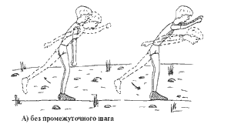
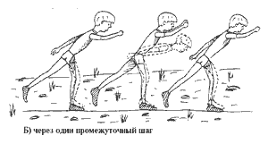
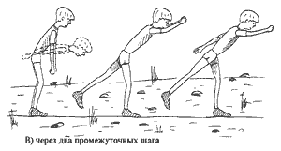
Традиционно переходы с хода на ход классифицируют по количеству промежуточных скользящих шагов в этом двигательном действии.
Используя этот признак, можно выделить три наиболее распространенные на практике разновидности переходов:
При большем количестве промежуточных скользящих шагов имеет место комбинированный ход, с соединением элементов различных ходов, а не собственно переход. Чем меньше шагов требует переход, тем быстрее он выполняется.

Slide 4
Вариант перехода с хода на ход зависит в основном от внешних условий, которые отличаются высокой вариативностью и зачастую труднопредсказуемы.
Поэтому тактически оправданными могут быть как ускоренные, так и замедленные разновидности перехода.
Например, если после подъема идет равнинный участок, то переход с попеременного хода на одновременный рациональнее выполнять замедленным вариантом - через один промежуточный скользящий шаг.
Если лыжник со скоростного варианта одновременного одношажного хода переходит на попеременный двухшажный ход на достаточно высокой скорости (6-7 м/с), то целесообразнее также использовать более продолжительный по времени переход через два промежуточных скользящих шага.

Slide 5
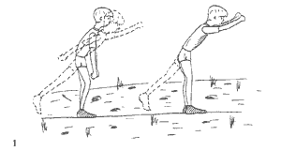
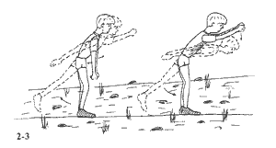
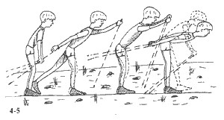
Имитационные упражнения

Slide 6
Без промежуточного шага
ИП - СЛ. Принять положение свободного скольжения на правой ноге, характерное для попеременного двухшажного хода (левая рука впереди, правая сзади). Вынести правую руку вперед на один уровень с левой, приставить левую ногу к правой и перейти в двухопорное положение. Вернуться в ИП. При повторении менять опорную ногу.
Повторить упр.1, но после соединения рук впереди и приставления маховой ноги к опорной выполнить одновременный толчок руками. Зафиксировать положение, свойственное для окончания толчка руками в одновременных ходах - туловище наклонено до горизонтального положения, руки вдоль туловища, ноги слегка согнуты в коленных суставах. Следить за сменой опорной ноги в положении свободного скольжения.
ИП - СЛ, шаговая имитация перехода на месте. Выполнить имитацию двух шагов попеременного 2-шажного хода, а на третьем в положении свободного скольжения соединить руки впереди с приставлением маховой ноги к опорной и переходом в двухопорное положение, затем оттолкнуться ими. После окончания толчка руками выполнить еще 3-4 одновременных бесшажных хода и вернуться в ИП. При повторении из положения окончания одновременного толчка руками делать переходы и на другие одновременные ходы.
Повторить упр.3, но в движении. Переход и возвращение в ИП выполнять через каждые 3-4 шага соответствующих ходов. При имитации одновременных ходов в момент отталкивания руками лучше делать дополнительные шаги, чтобы исключить достаточно продолжительное стояние и совершенствовать координацию движений. Выполнять как без палок, так и с лыжными палками (при имитации с палками следить за удержанием их на весу в течение перехода, на опору ставят только после соединения рук впереди для одновременного толчка).
Повторить упр.4 в прыжковой имитации с выполнением беговых шагов при одновременном отталкивании руками. Контролировать согласованность движений рук и ног, а также смену опорной ноги в положении свободного скольжения при переходе.

Slide 7
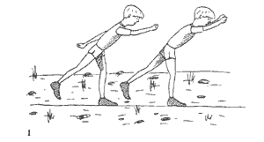
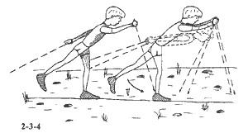
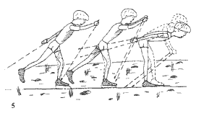
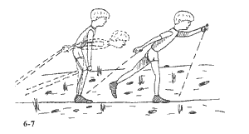
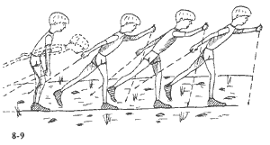
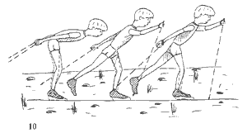

Slide 8
Через один промежуточный шаг (переходят с попеременного на одновременный ход и обратно)
ИП - СЛ. Принять положение свободного скольжения на левой ноге, свойственное попеременному двухшажному ходу, когда правая рука впереди, левая сзади. Сделать шаг на месте и перенести массу тела на другую (правую) ногу, при этом левая рука делает мах вперед и соединяется с правой. Вернуться в ИП. При повторении следить за полным переносом массы тела с одной ноги на другую и сохранением равновесия в одноопорном положении на каждой ноге.
Повторить упр. 1, но после переноса массы тела на другую ногу и соединения рук впереди выполнить толчок ими и приставить маховую ногу к опорной с переходом в двухопорное положение при наклоне туловища до горизонтального положения. Таким образом, выполнена имитация на месте всего перехода с попеременного на одновременный ход.
ИП - СЛ, шаговая имитация перехода на месте. Повторить упр.2 с выполнением до перехода - 3-4 шагов имитации попеременного двухшажного хода, а после перехода 3-4 шагов одновременного бесшажного. Вернуться в ИП. При повторении после перехода имитировать и другие одновременные ходы.
Повторить упр.3 в движении без палок и с палками. При имитации с палками обратить внимание на задержку и удержание на весу передней палки до её соединения с маховой палкой и начала одновременного толчка, а также на положение палок в течение всего перехода. Чаще их удерживают кольцами к себе, что характерно для быстрого перехода. Но возможно и маятникообразное движение палок вначале кольцами от себя, а затем к себе, что замедляет переход. После возвращения в ИП в очередном имитационном цикле использовать после перехода различные одновременные ходы с выполнением во время одновременного отталкивания руками 3-4 дополнительных шагов, чтобы исключить остановку и выполнить толчок палками с продвижением вперед.
Повторить упр.4 в прыжковой имитации с пробежкой в 3-4 беговых шага во время толчка руками (вначале без палок, затем с палками). Следить за согласованностью движений в момент перехода, чтобы при выполнении одного промежуточного шага соединить руки впереди для последующего одновременного толчка ими.

Slide 9
ИП - СЛ, имитация перехода с одновременного на попеременный ход. Принять положение окончания одновременного отталкивания руками и, выпрямляя туловище, сделать шаг вперед и мах одной рукой вперед (вторую руку задержать сзади). Зафиксировать принятое положение свободного скольжения в попеременном 2-шажном ходе и вернуться в ИП. При повторении шаг выполнять поочередно правой и левой ногой, соблюдая разноименность маховой и толчковой руки и ноги.
Повторить упр.6 с лыжными палками. Следить за удержанием палок на весу в течение промежуточного шага, контролировать вынос палки вперед под острым углом, кольцом к себе.
Повторить упр.6 без лыжных палок, но после перехода, приняв положение свободного скольжения, сделать 3-4 шага имитации на месте попеременного 2-шажного хода и затем вернуться в ИП.
Повторить упр.6 с выполнением после перехода шаговой имитацией в движении 3-4 шагов попеременного 2-шажного хода (вначале без палок, затем с палками). При использовании лыжных палок обратить внимание на отсутствие толчка палками во время промежуточного шага, они не касаются опоры, палку выносят кольцом к себе.
Прыжковая имитация в движении с выполнением 3-4 шагов одновременного хода, затем перехода и после этого 3-4 шагов попеременного 2-шажного хода (без палок и с палками). При повторении использовать перед переходом различные одновременные ходы. Контролировать сохранение безопорного положения палок во время промежуточного шага.
Слитная имитация на месте всех переходов через один промежуточный шаг (смену ходов исполнять через каждые 3-4 шага попеременных и одновременных ходов). Проконтролировать следующие двигательные действия:
1) переход с попеременного хода выполняют из положения свободного скольжения, на промежуточный шаг меняют опорную ногу и руки соединяют впереди, при одновременном отталкивании руками маховую ногу приставляют к опорной;
2) переход с одновременного хода выполняют из положения окончания толчка руками, на промежуточный шаг при выпрямлении туловища переходят в одноопорное положение и одну руку (разноименную с маховой ногой) выносят вперед, а другую задерживают сзади.
Повторить упр.11 в шаговой и прыжковой имитации в движении с последовательной сменой лыжных ходов (вначале без палок, а затем с палками). При имитации с палками обратить внимание на то, что во время промежуточного шага палки не касаются опоры и руки выполняют только маховые движения.

Slide 10
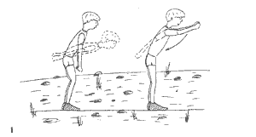
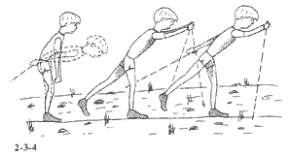
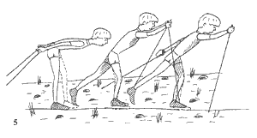
Примеры

Slide 11
Через два промежуточных шага (переходят с одновременного на попеременный ход)
ИП - СЛ, имитация работы рук при переходе. Принять положение окончания толчка руками в одновременном ходе. Затем, выпрямляя туловище, вынести обе руки вперед. После этого выполнить толчок одной рукой, задерживая вторую впереди, и вернуться в ИП. При повторении поочередно менять толчковую руку.
ИП - СЛ, шаговая имитация перехода на месте. Выполнить движения руками, как и в упр. 1, с добавлением двух промежуточных шагов: первый - при одновременном махе руками вперед, второй - при отталкивании одной рукой. Вернуться в ИП. Проконтролировать выполнение толчка разноименной рукой по отношению к толчковой ноге, а также полный перенос массы тела на опорную ногу после каждого шага.
Повторить упр.2 в движении с исполнением перед переходом 3-4 шагов одновременного бесшажного хода, а после перехода - 3-4 шагов попеременного хода. При повторении использовать перед переходом и другие одновременные ходы с выполнением нескольких дополнительных шагов при одновременном толчке руками.
Повторить упр.3 с лыжными палками, вынося при переходе обе палки вперед на первый промежуточный шаг и выполняя толчок одной палкой на второй промежуточный шаг. Обратить внимание на то, что при отталкивании рукой вторая палка продолжает маховое движение кольцом от себя.
Прыжковая имитация в движении с лыжными палками. Перед переходом использовать различные одновременные ходы с выполнением пробежки в 3-4 беговых шага в момент одновременного отталкивания руками.
Шаговая и прыжковая имитации на месте и в движении (без палок и с палками) различных комбинаций переходов без промежуточного шага, через один и два промежуточных шага.

